Slide 1
第八章
软件维护

Slide 2
第八章内容概要
★
软件维护的定义
软件维护的特点
软件维护过程
软件的可维护性
预防性维护
软件再工程过程

Slide 3

软件维护的定义
软件维护：就是在软件已经交付使用之后，为了改正错误或满足新的需要而修改软件的过程。
维护的类型：
  改正性维护（Corrective maintenance）
  适应性维护（Adaptive maintenance）
  完善性维护（Perfective maintenance）
  预防性维护（Preventive maintenance）

Slide 4
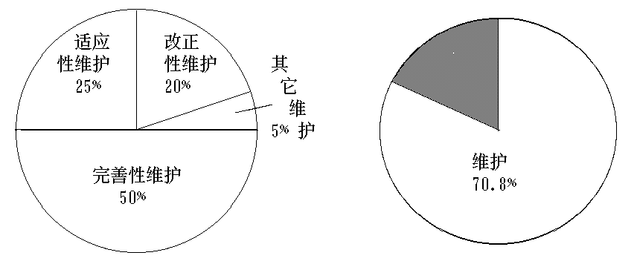
软件维护的定义
前三类维护占总维护比例：
维护在软件生存期所占比例：

Slide 5
第八章内容概要
软件维护的定义
软件维护的特点
软件维护过程
软件的可维护性
预防性维护
软件再工程过程
★

Slide 6
软件维护的特点
结构化维护与非结构化维护差别巨大
维护的代价高昂
维护的问题很多

Slide 7
结构化维护与非结构化维护
结构化维护：
  有完整的软件配置，能够提高维护的整体质量。
非结构化维护：
  缺少相关文档使得维护的代价巨大。

Slide 8
维护要求
配置
评价设计
评价代码
计划途径
？
修改设计
重编程序
重编程序
复查
复查
交付使用

Slide 9
维护的代价
有形的维护代价：费用。
无形的维护代价有更大的影响：
  贻误良机；
  一些合理的修复或修改请求不能及时安排，使得客户不满意；
  变更的结果引入新的故障，使得软件整体质量下降；
  把软件人员抽调到维护工作中，干扰了软件开发工作。

Slide 10
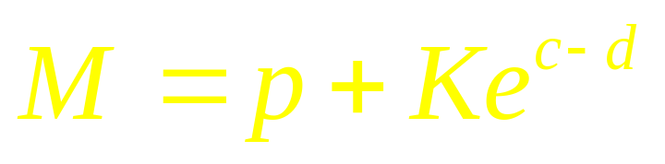
维护的代价
生产率大幅下降：
  维护工作量包括生产性活动（如分析和评价、设计修改和实现）和非生产性活动（如力图理解代码功能、解释数据结构、接口特性、性能限度等）。
  维护工作量的模型：
  M是维护中消耗的总工作量
  p是上面描述的生产性工作量
  K是一个经验常数
  c是复杂程度
  d是维护人员对软件熟悉程度的度量

Slide 11
维护的问题
与软件维护有关的绝大多数问题，都可归因于软件定义和软件开发的方法有缺点：
  理解别人写的程序通常非常困难，而且困难程度随着软件配置成分的减少而迅速增加。
  需要维护的软件往往没有合格的文档，或者文档资料显著不足。
  当要求对软件进行维护时，不能指望由开发人员给我们仔细说明软件。
  绝大多数软件在设计时没有考虑将来的修改。
  软件维护不是一项吸引人的工作。

Slide 12
第八章内容概要
软件维护的定义
软件维护的特点
软件维护过程
软件的可维护性
预防性维护
软件再工程过程
★

Slide 13
软件维护过程
为了有效地进行软件维护，应事先就开始做组织工作：
  首先建立维护组织；
  申明提出维护申请报告的过程及评价的过程；
  为每一个维护申请规定标准化的事件序列；
  建立适用于维护活动的记录保管过程以及规定复审标准。

Slide 14
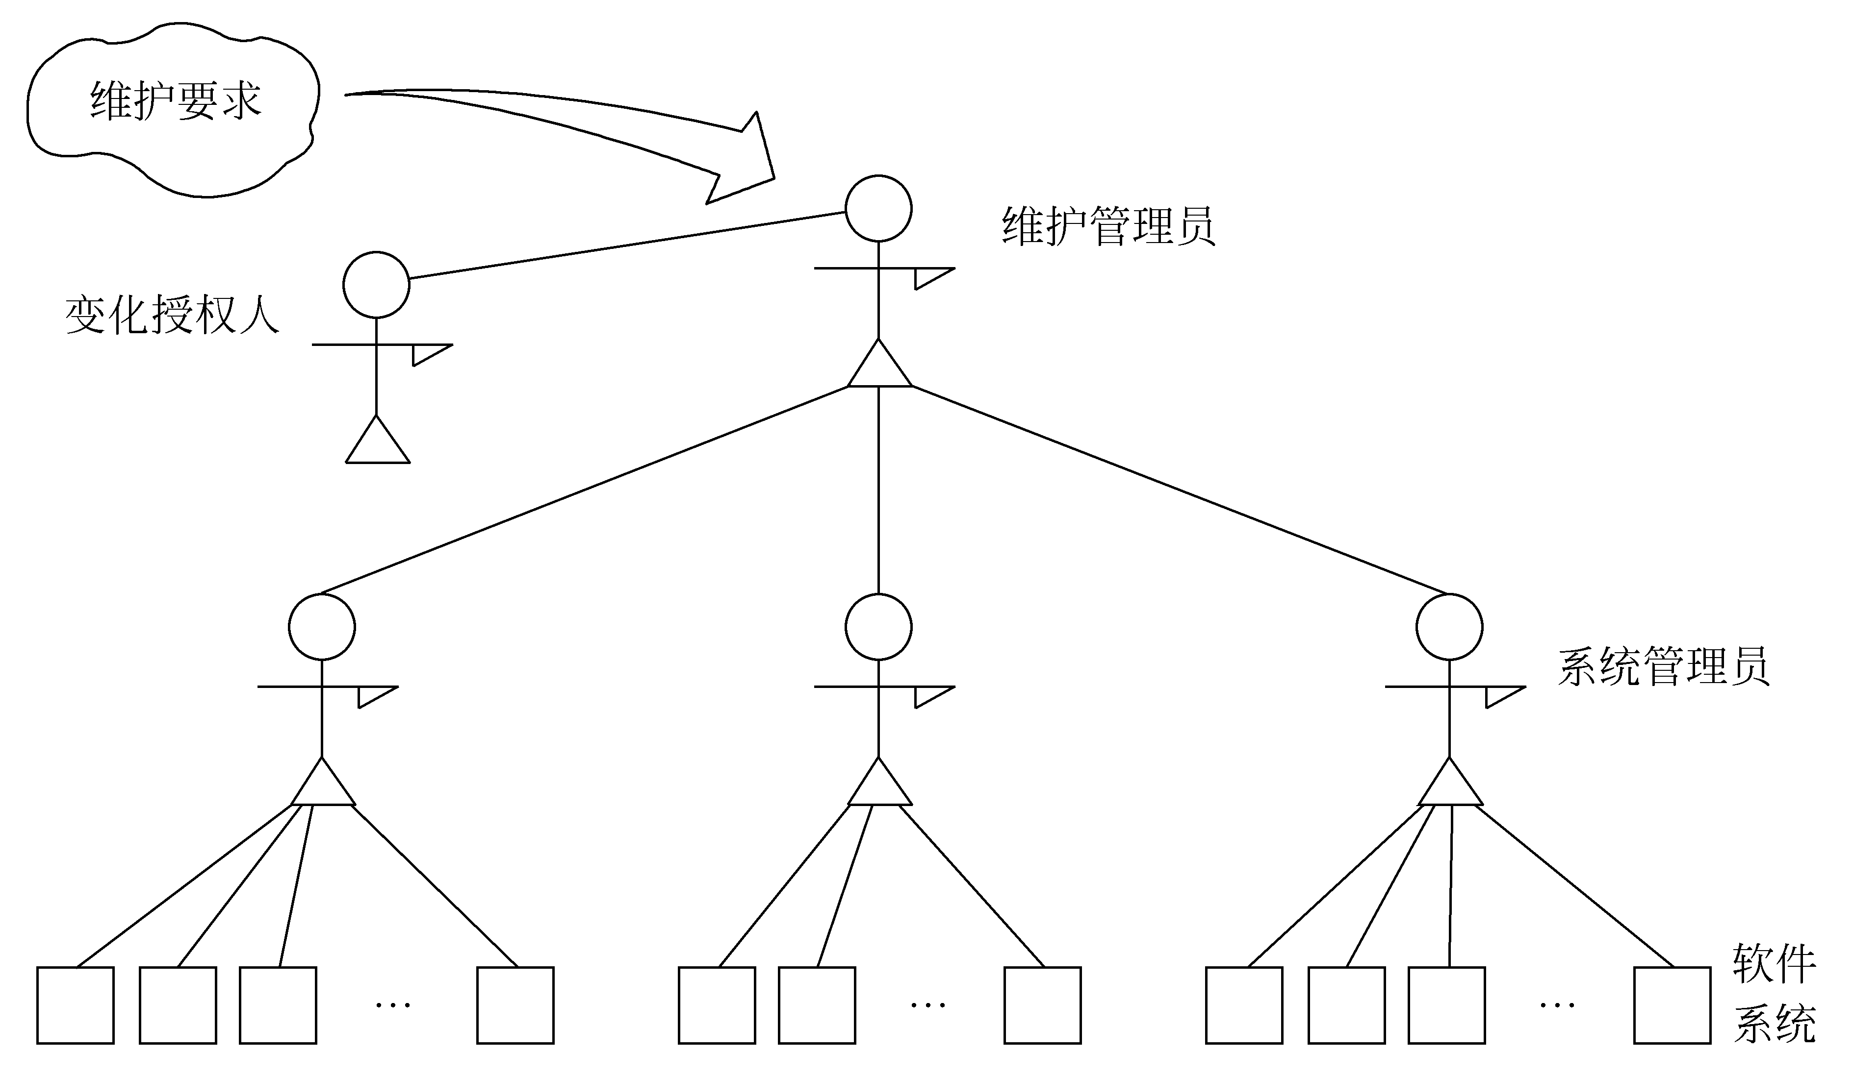
维护组织

Slide 15
维护报告
维护要求表或称软件问题报告表，由申请维护的用户填写。
软件修改报告，由软件组织内部制定，要指明：
  满足某个维护要求表中提出的要求所需要的工作量；
  维护要求的性质；
  这项要求的优先级；
  与修改有关的事后数据；

Slide 16
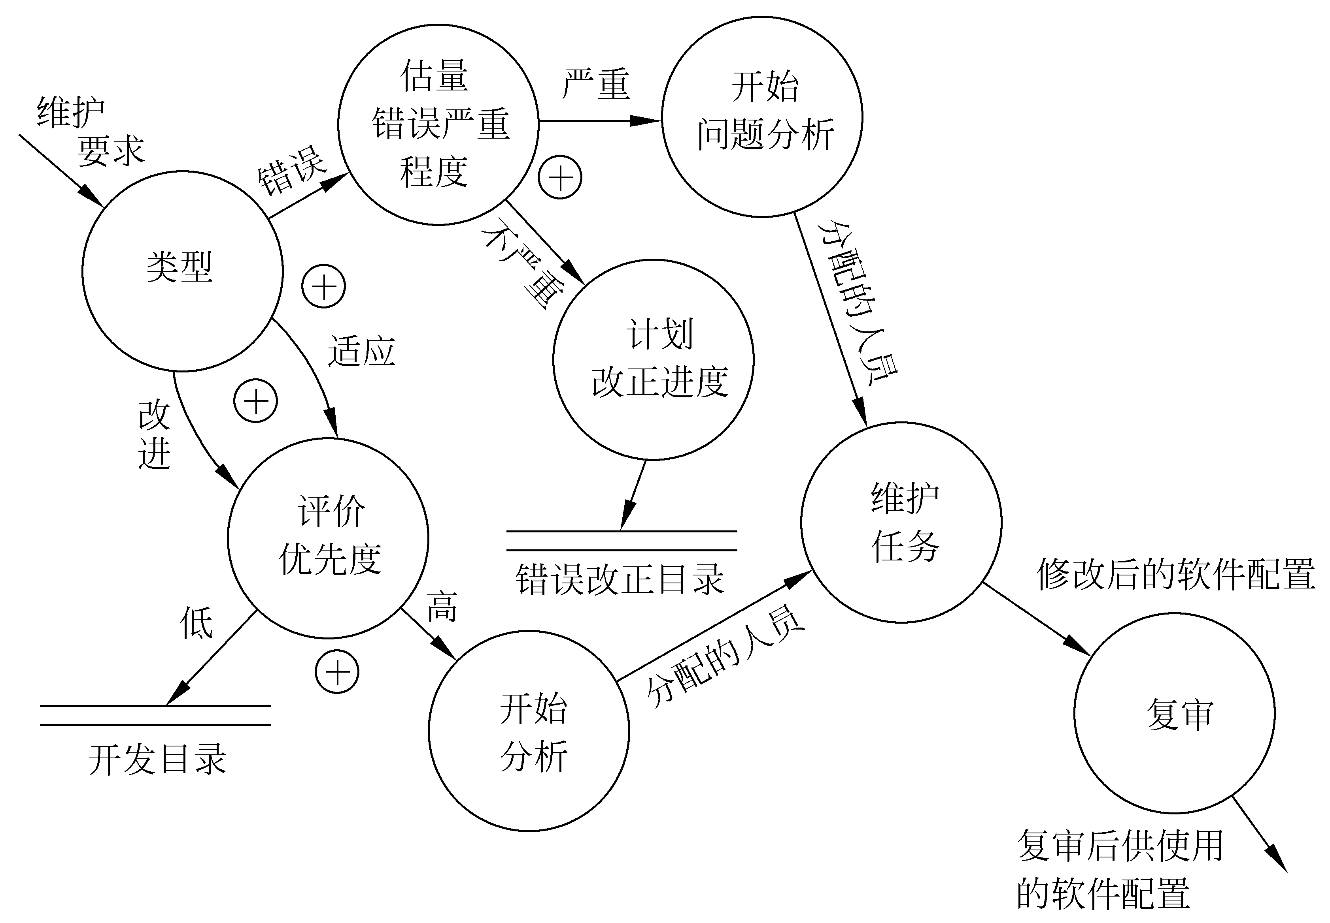
维护的事件流

Slide 17
维护的事件流
尽管维护申请的类型不同，但都要进行同样的技术工作：
  修改软件设计
  复查
  对源程序做必要的修改
  单元测试
  集成测试（回归测试）
  确认测试
  复审等

Slide 18
保存维护记录
程序名称
源程序语句条数
机器代码指令条数
所用的程序设计语言
程序安装的日期
程序安装后的运行次数
程序安装后程序失效的次数
程序改变的层次及名称
修改程序增加的源程序语句条数

Slide 19
保存维护记录
修改程序减少的源程序语句条数
每次修改所付出的“人时”数
修改程序的日期
软件维护人员的姓名
维护要求表的名称
维护类型
维护开始时间和维护结束时间、
花费在维护上的累计“人时”数
维护工作的净收益等

Slide 20
评价维护活动
每次程序运行时的平均失效次数；
花费在每类维护上的总“人时”数；
每个程序、每种语言、每种维护类型的程序平均修改次数；
因为维护，增加或删除每个源程序语句所花费的平均“人时”数；
用于每种语言的平均“人时”数；
一张维护要求表的平均周转时间；
不同维护类型所占的百分比。

Slide 21
第八章内容概要
软件维护的定义
软件维护的特点
软件维护过程
软件的可维护性
预防性维护
软件再工程过程
★

Slide 22
软件的可维护性
软件的可维护性：维护人员理解、改正、改动或改进这个软件的难易程度。
IEEE Standard Glossary of Software Engineering Terminology, IEEE Std 610.12-1990, Published by the Institute of Electrical and Electronics Engineers, Inc., 345 East 47th Street, New York, NY 10017, USA. December 10, 1990.
  Maintainability: (1) The ease with which a software system or component can be modified to correct faults, improve performance or other attributes, or adapt to a changed environment. (2) The ease with which a hardware system or component can be retained in, or restored to, a state in which it can perform its required functions.
决定软件可维护性的因素
文档
可维护性复审

Slide 23
决定软件可维护性的因素
可理解性: 软件可理解性表现为外来读者理解软件的结构、功能、接口和内部处理过程的难易程度。
可测试性:诊断和测试的容易程度取决于软件容易理解的程度。良好的文档对诊断和测试是至关重要的，此外，软件结构、可用的测试工具和调试工具，以及以前设计的测试过程也都是非常重要的。
可修改性:软件容易修改的程度和设计原理和启发规则直接有关。
可移植性:软件可移植性指的是，把程序从一种计算环境（硬件配置和操作系统）转移到另一种计算环境的难易程度。
可重用性:所谓重用（reuse）是指同一事物不做修改或稍加改动就在不同环境中多次重复使用。

Slide 24
ISO 9126. Software Product Quality Characteristics, http://www.cse.dcu.ie/essiscope/
 | Analyzability | Attributes of software that bear on the effort needed for diagnosis of deficiencies or causes of failures, or for identification of parts to be modified.
Main -taina -bility | Changeability | Attributes of software that bear on the effort needed for modification, fault removal or for environmental change.
 | Stability | Attributes of software that bear on the risk of unexpected effect of modifications.
 | Testability | Attributes of software that bear on the effort needed for validating the modified software.

Slide 25
文档
总的来说，软件文档应该满足下述要求
  (1) 必须描述如何使用这个系统，没有这种描述时即使是最简单的系统也无法使用；
  (2) 必须描述怎样安装和管理这个系统；
  (3) 必须描述系统需求和设计；
  (4) 必须描述系统的实现和测试，以便使系统成为可维护的。

Slide 26
用户文档
用户文档至少应该包括下述5方面的内容：
(1) 功能描述，说明系统能做什么；
(2) 安装文档，说明怎样安装这个系统以及怎样使系统适应特定的硬件配置；
(3) 使用手册，简要说明如何着手使用这个系统(应该通过丰富例子说明怎样使用常用的系统功能，还应该说明用户操作错误时怎样恢复和重新启动)；
(4) 参考手册，详尽描述用户可以使用的所有系统设施以及它们的使用方法，还应该解释系统可能产生的各种出错信息的含义(对参考手册最主要的要求是完整，因此通常使用形式化的描述技术)；
(5) 操作员指南(如果需要有系统操作员的话)，说明操作员应该如何处理使用中出现的各种情况。

Slide 27
系统文档
所谓系统文档指从问题定义、需求说明到验收测试计划这样一系列和系统实现有关的文档。
描述系统设计、实现和测试的文档对于理解程序和维护程序极端重要
从概貌到每个方面每个特点，从抽象到具体，有逻辑地介绍系统

Slide 28
可维护性复审
在需求分析阶段的复审过程中，应该对将来要改进的部分和可能会修改的部分加以注意并指明；应该讨论软件的可移植性问题，并且考虑可能影响软件维护的系统界面。
在正式的和非正式的设计复审期间，应该从容易修改、模块化和功能独立的目标出发，评价软件的结构和过程；设计中应该对将来可能修改的部分预作准备。

Slide 29
可维护性复审
代码复审应该强调编码风格和内部说明文档这两个影响可维护性的因素。
设计和编码过程中尽量使用可重用的软件构件。
在测试结束时进行最正式的可维护性复审，这个复审称为配置复审。配置复审的目的是保证软件配置的所有成分是完整的、一致的和可理解的，而且为了便于修改和管理已经编目归档了。
在完成了每项维护工作之后，都应该对软件维护本身进行仔细认真的复审。

Slide 30
第八章内容概要
软件维护的定义
软件维护的特点
软件维护过程
软件的可维护性
预防性维护
软件再工程过程
★

Slide 31
预防性维护
Legacy System
预防性维护方法是由Miller提出来的，他把这种方法定义为：“把今天的方法学应用到昨天的系统上，以支持明天的需求。”

Slide 32
预防性维护
为了修改这类程序以适应用户新的或变更的需求，有以下几种做法可供选择：
（1） 反复多次地做修改程序的尝试，与不可见的设计及源代码“顽强战斗”，以实现所要求的修改；
（2） 通过仔细分析程序尽可能多地掌握程序的内部工作细节，以便更有效地修改它；
（3） 在深入理解原有设计的基础上，用软件工程方法重新设计、重新编码和测试那些需要变更的软件部分；
（4） 以软件工程方法学为指导，对程序全部重新设计、重新编码和测试，为此可以使用CASE工具（逆向工程和再工程工具）来帮助理解原有的设计。

Slide 33
预防性维护
在一个正在工作的程序版本已经存在的情况下重新开发一个大型程序，不是一种浪费
  维护一行源代码的代价可能是最初开发该行源代码代价的14~40倍；
  重新设计软件体系结构（程序及数据结构）时使用了现代设计概念，它对将来的维护可能有很大的帮助；
  由于现有的程序版本可作为软件原型使用，开发生产率可大大高于平均水平；
  用户具有较多使用该软件的经验，因此，能够很容易地搞清新的变更需求和变更的范围；
  利用逆向工程和再工程的工具，可以使一部分工作自动化；
  在完成预防性维护的过程中可以建立起完整的软件配置。

Slide 34
第八章内容概要
软件维护的定义
软件维护的特点
软件维护过程
软件的可维护性
预防性维护
软件再工程过程
★

Slide 35
软件再工程过程
以软件工程方法学为指导，对程序全部重新设计、重新编码和测试，为此可以使用CASE工具（逆向工程和再工程工具）来帮助理解原有的设计。

Slide 36
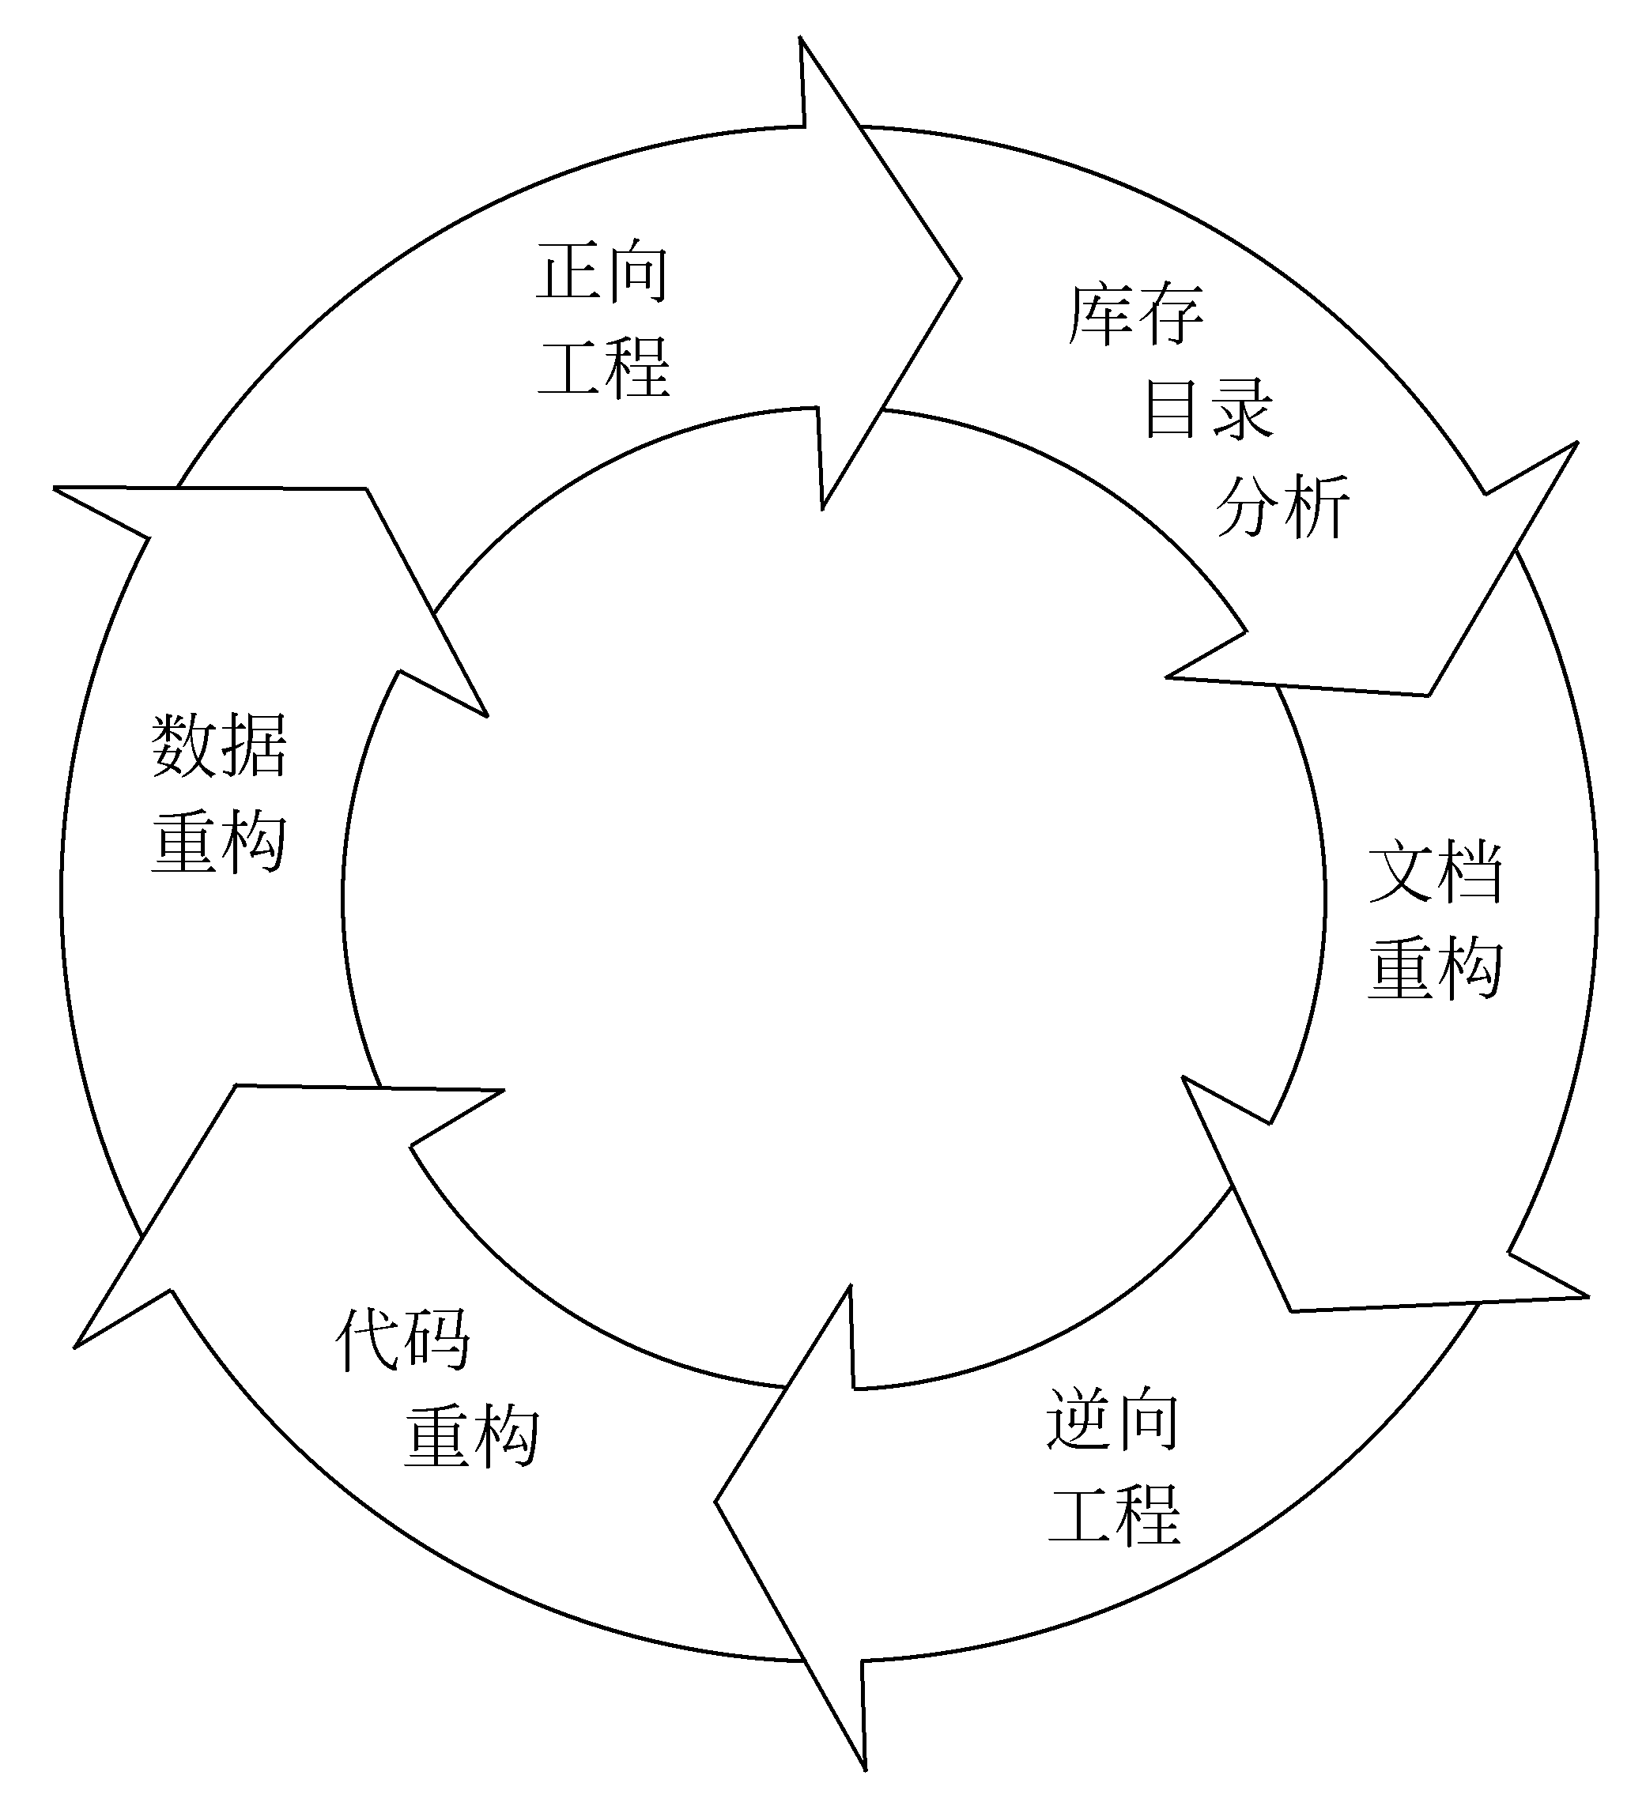
软件再工程过程

Slide 37
库存目录分析
库存目录：软件组织用于记录其所拥有的所有应用系统的基本信息。
下述三类程序有可能成为预防性维护的对象：
  预定将使用多年的程序；
  当前正在成功地使用着的程序；
  在最近的将来可能要做重大修改或增强的程序。

Slide 38
文档重构
如果一个程序是相对稳定的，正在走向其有用生命的终点，而且可能不会再经历什么变化，那么，让它保持现状是一个明智的选择。
采用“使用时建文档”的方法。
如果某应用系统是完成业务工作的关键，而且必须重构全部文档，则仍然应该设法把文档工作减少到必需的最小量。

Slide 39
逆向工程
软件的逆向工程是分析程序以便在比源代码更高的抽象层次上创建出程序的某种表示的过程，也就是说，逆向工程是一个恢复设计结果的过程，逆向工程工具从现存的程序代码中抽取有关数据、体系结构和处理过程的设计信息。

Slide 40
代码重构
重构难于理解、测试和维护的个体模块的代码。
具体步骤为：
  重构工具分析源代码，标注出和结构化程序设计概念相违背的部分。
  重构有问题的代码(此项工作可自动进行)。
  复审和测试生成的重构代码(以保证没有引入异常)并更新代码文档。
针对软件的体系结构重构？针对个体模块的设计细节和其中定义的局部数据结构？

Slide 41
数据重构
对许多应用系统来说，数据体系结构比源代码本身对程序的长期生存力有更大影响。
数据重构始于逆向工程活动，分解当前使用的数据体系结构，必要时定义数据模型，标识数据对象和属性，并从软件质量的角度复审现存的数据结构。
当数据结构较差时，应该对数据进行再工程。例如：从关系型DBMS重构为面向对象DBMS

Slide 42
正向工程
正向工程也称为革新或改造，这项活动不仅从现有程序中恢复设计信息，而且使用该信息去改变或重构现有系统，以提高其整体质量。
正向工程过程应用软件工程的原理、概念、技术和方法来重新开发某个现有的应用系统。在大多数情况下，被再工程的软件不仅重新实现现有系统的功能，而且加入了新功能和提高了整体性能。

Slide 43
课堂练习
某软件公司拟采取下述措施提高他们开发出的软件产品的可维护性。判断哪些措施是正确的，哪些措施不正确。
(1)在分析用户需求时同时考虑维护问题
(2)测试完程序后,删去程序中的注解以缩短源程序的长度
(3)在软件开发过程中尽量保证各阶段文档的正确性
(4)编码时尽量多用全局变量
(5)选用时间效率和空间效率尽可能高的算法
(6)尽可能利用硬件特点以提高程序效率

Slide 44
课堂练习(续)
(7)尽可能使用高级语言编写程序
(8)进行总体设计时加强模块间的联系
(9)尽量减少程序模块的规模
(10)用数据库系统代替文件系统来存储需要长期保存的信息
(11)用CASE环境或程序自动生成工具来自动生成一部分程序
(12)尽量用可重用的软件构件来组装程序
(13)使用先进的软件开发技术
(14)采用防错程序设计技术,在程序中引入自检能力
(15)把与硬件及操作系统有关的代码放到某些特定的程序模块中

